Slide 1
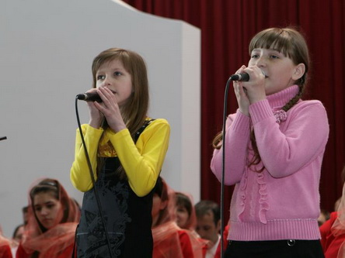
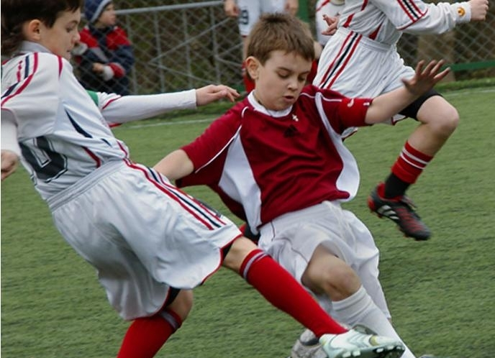
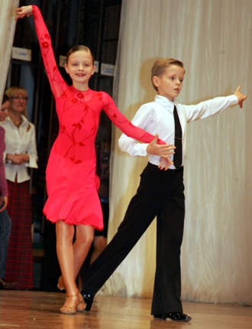
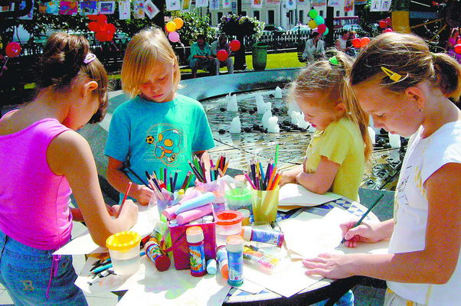

Slide 2
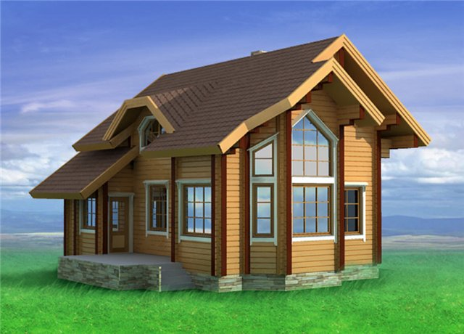
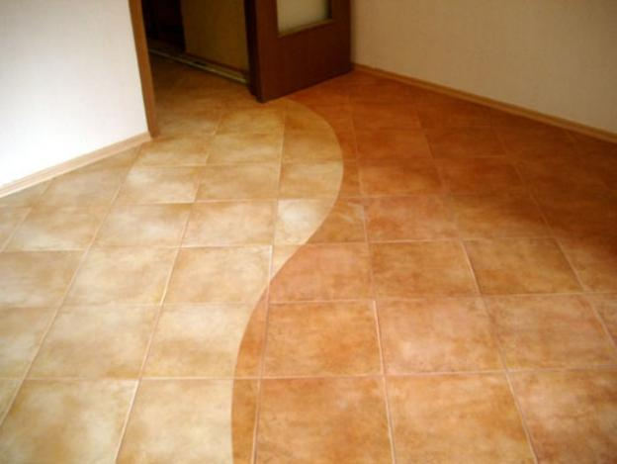
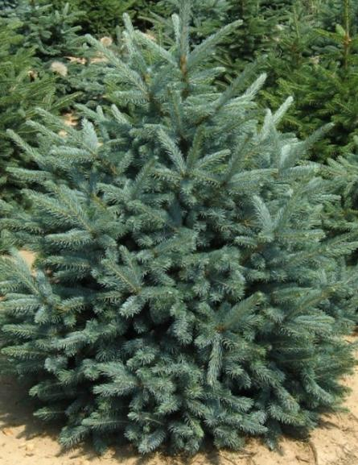
НИТЬ
НОЕ

Slide 3
ДОПОЛНИТЕЛЬНОЕ
ОБРАЗОВАНИЕ

Slide 4
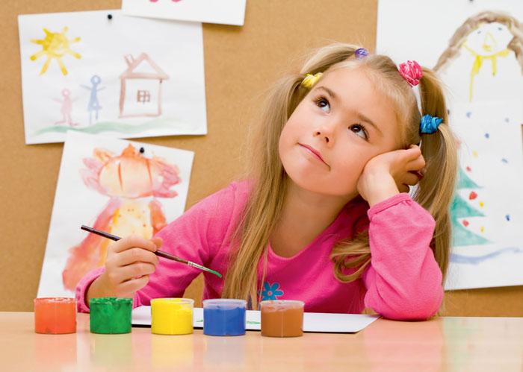

Slide 5
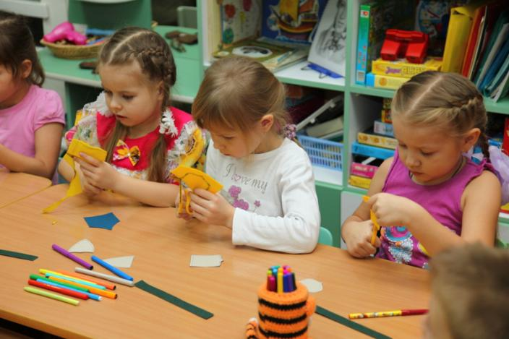
Нужно ли … дополнительное образование?

Slide 6
Приведите пример, когда вы
что-то осваивали,
изучали самостоятельно.
Всегда ли у вас получалось это
сделать самостоятельно?
Нужны ли помощники в
освоении новых знаний и умений?

Slide 7
Виды образования
основное
дополнительное
самообразование

Slide 8
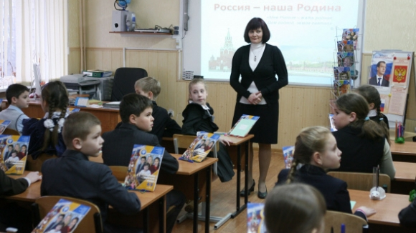
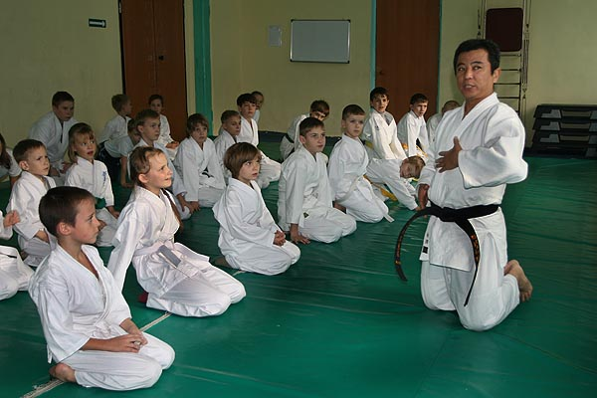
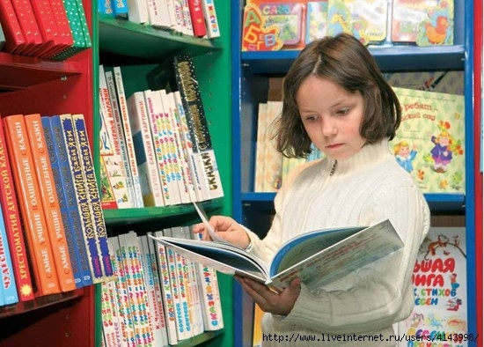
1
Какой вид
образования
вы видите?
3
2

Slide 9
студии
секции
дома творчества
кружки
курсы
площадки
центры
клубы

Slide 10
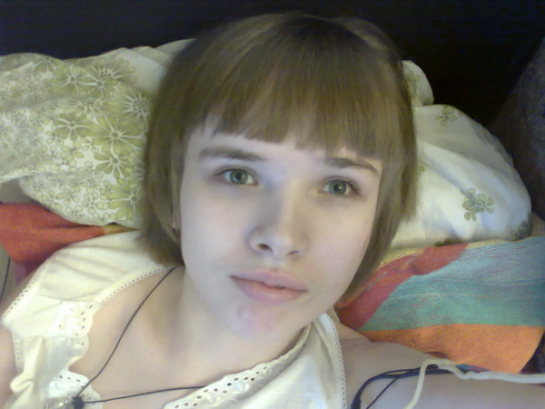
Мама
Нет лучше слова «мама» во всём свете. Оно ласкает и тревожит слух, Оно, как нежный, безмятежный ветер, Вселяет сладкий и спокойный дух. Я своей маме подарю букеты Цветов, улыбок, счастья и любви. Лишь для нее я напишу сонеты, Лишь для нее построю корабли. Я покажу ей розовые дали, Открою в небе новую звезду, И ту звезду, что я сорву руками, Для мамы я в подарок принесу.
Александра Скачкова

Slide 11
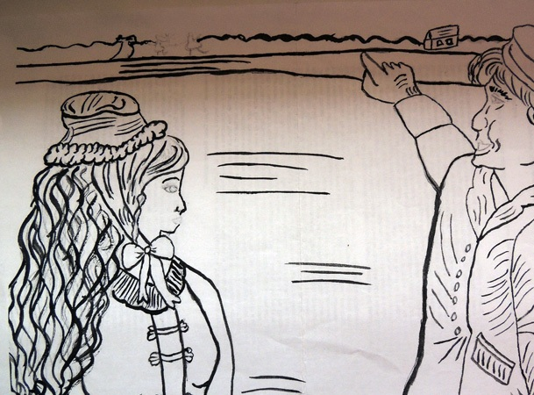
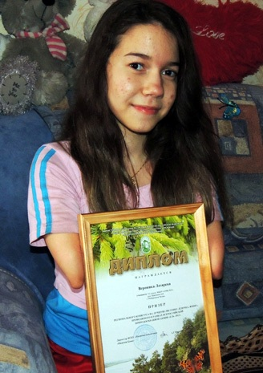
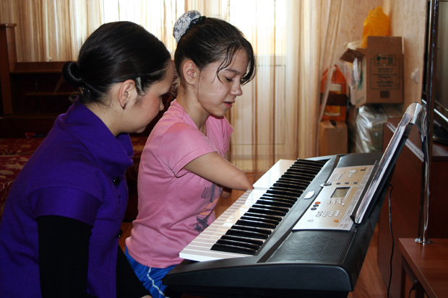
Вероника Лазарева

Slide 12
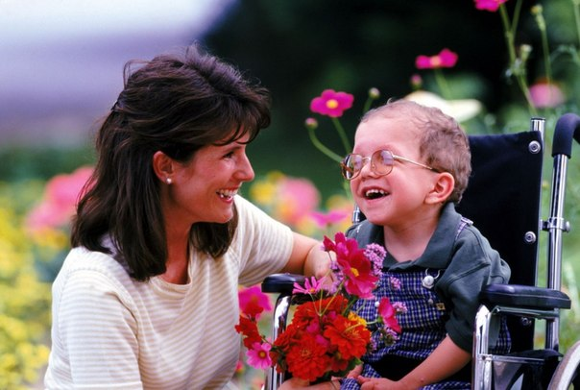
Должны ли дети –инвалиды иметь
возможность заниматься
дополнительным образованием?

Slide 13
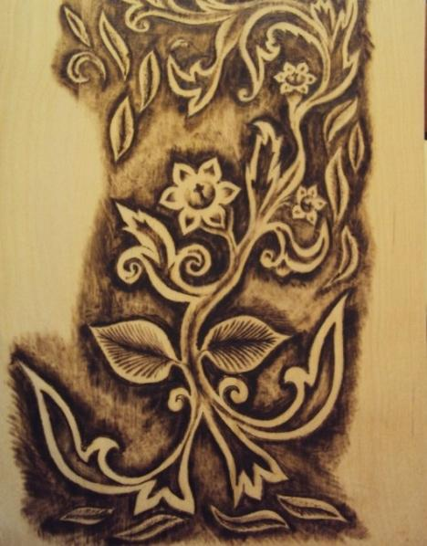
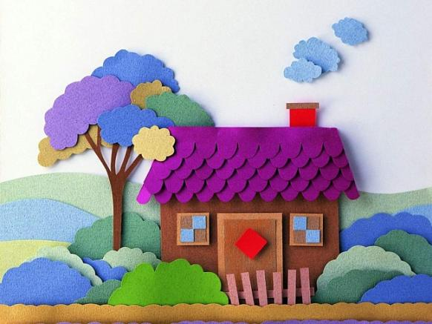
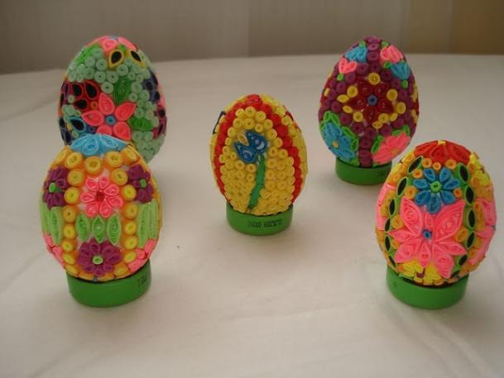
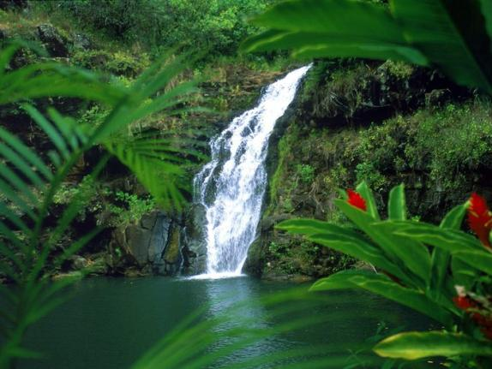

Slide 14
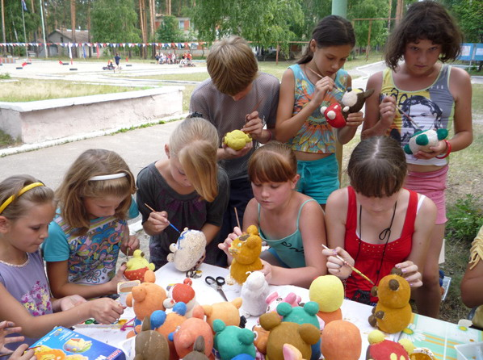
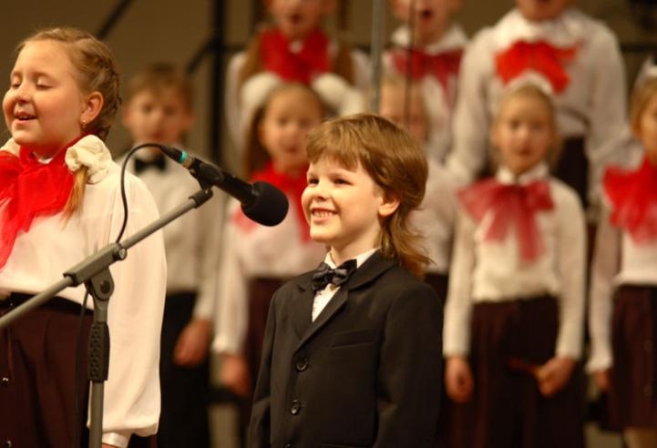
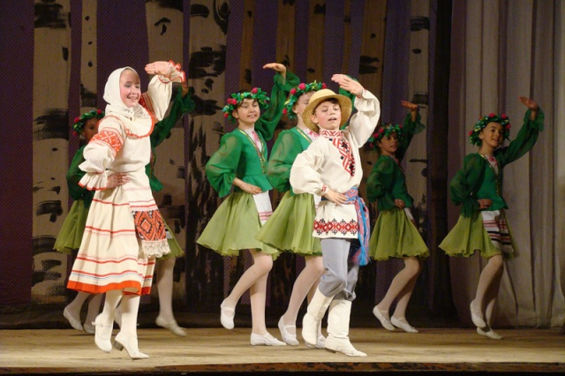

Slide 15
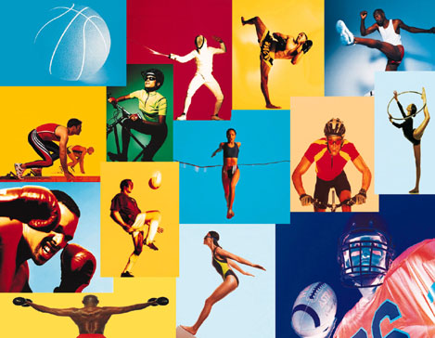
Что такое спорт?
Какие цели у спорта?
Какие существуют виды спорта?

Slide 16
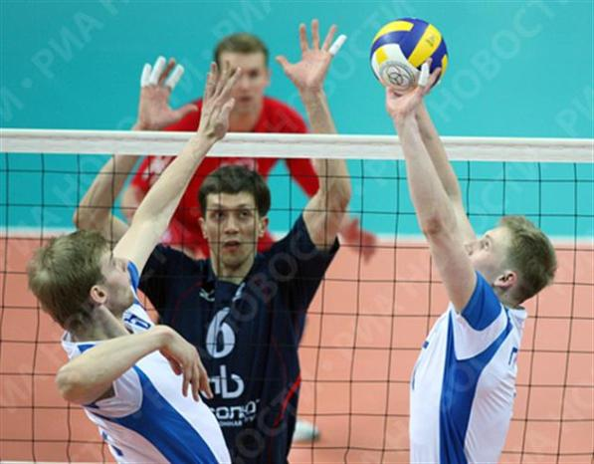
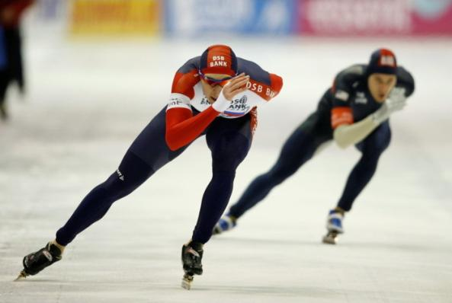
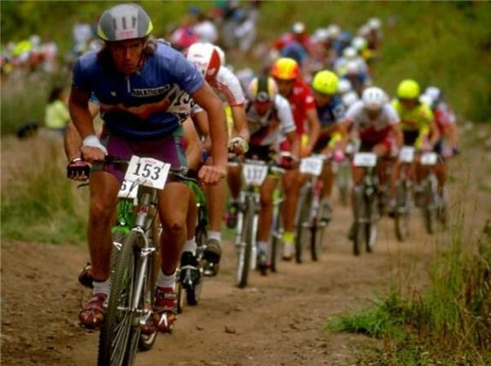

Slide 17
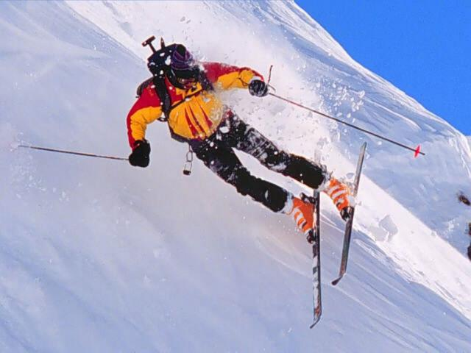
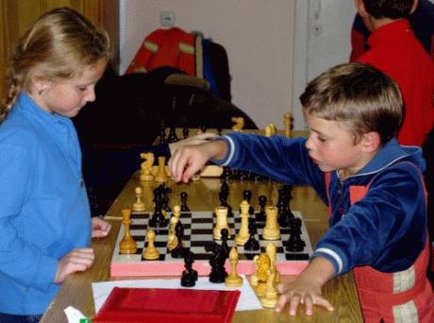
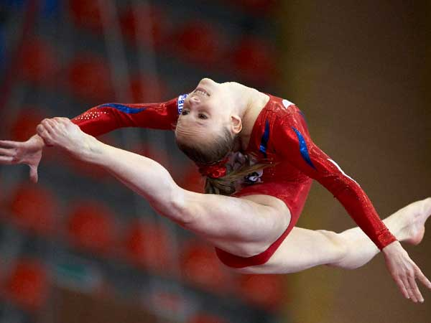
Какие качества человека формируются
при занятиях спортом?

Slide 18
ЗАНИМАЕТЕСЬ ЛИ
ВЫ СПОРТОМ?

Slide 20
Домашнее задание
Параграф 10, вопросы и задания:
1 уровень. Вопросы 1- 4
2 уровень. Задание 5 (сообщение о видах спорта)
3 уровень. Придумать кружок дополнительного образования, дать подробное описание его работы

